Slide 1
OVERVIEW
Lect-01
Abdul Rochman

Slide 2
Informasi Umum
Tujuan:
Mahasiswa dapat menjelaskan konsep-konsep dasar dalam pemrograman berorientasi objek (seperti class, objek, pewariasan, polymorphism ) dan dapat membuat suatu program menggunakan metode berorientasi objek
Ruang/Waktu :
Bahasa Pemrograman : JAVA
Buku Referensi:
=> Horstman, CS, CORE JAVA, Vol I&II(Fundamental
& Advanced), Prentice Hall, edisi 8, 2008
=> Booch, G, Object Oriented Analysis and Design,
Benyamin/Cummings, 1994
Lec01-<number>

Slide 3
Penilaian
Ujian 70%
=> UTS 30%
=> UAS 40%
Tugas 30%
NB: Jika mahasiswa/kelompok melakukan suatu kecurangan, seperti: menyalin seluruh atau sebahagian hasil tugas mahasiwa/kelompok lain, maka keduanya akan diberi nilai -5, untuk tugas tesebut.
Lec01-<number>

Slide 4
Pokok Bahasan
Overview
Class, Objek & Overloading
Pewarisan (inheritance) & Polymorphism
Abstract Class, Interface & Package
Swing
Exception Handling & IO
Data Structures
Lec01-<number>

Slide 5
Metode Pemrograman
Pada umumnya problem domain yang akan dikomputerisasi cukup kompleks. Hal ini akan berdampak langsung pada kerumitan dari Software yang dibuat.
Dua metode pemrograman yang umum digunakan untuk mendekomposisi problem menjadi bagian-bagian yang lebih sederhana, yaitu:
=> Pemrograman Terstruktur (Structured)
=> Pemrograman Berorientasi Objek (Object Oriented)
Lec01-<number>

Slide 6
Pemrograman Terstruktur
Menerapakan dekomposisi algoritme, Problem didekomposisi menjadi beberapa modul, setiap modul memuat beberapa fungsi (atau prosedur) yang mengimplementasikan suatu algoritme.
Jadi komponen utama pembentuk program adalah
Data (struktrur data)
+
Fungsi-Fungsi/Prosedur-Prosedur
Lec01-<number>

Slide 7
Pemrograman Berorientasi Objek
Proses dekomposisi berdasarkan objek-objek yang ada pada problem domain.
Sebuah objek memiliki beberapa state(attribut) dan behaviour(operasi).
Operasi dari suatu objek dapat dieksekusi dengan mengirim pesan ke objek tersebut.
Jadi komponen utama pembentuk program adalah objek-objek.
Lec01-<number>

Slide 8
Contoh Dekomposisi Algoritma
“Program menggambar segiempat
dan lingkaran”
Dekomposisi Algoritma:
Gambar
Bangun
Algoritma
Menggambar
SegiEmpat
Algoritma
Menggambar
Lingkaran
Gambar
SegiEmpat
Gambar
Lingkaran
Lec01-<number>

Slide 9
Implementasi dalam C
void gambarSegiEmpat()
{ /* kode program menggambar segi empat */
}
void gambarLingkaran()
{ /* kode program menggambar lingkaran */
}
void gambarbangun()
{ gambarSegiEmpat();
gambarLingkaran();
}
main()
{
gambarbangun();
}
Lec01-<number>

Slide 10
Contoh Dekomposisi Objek
“Program menggambar segiempat
dan lingkaran”
Dekomposisi Objek:
operasi
operasi
lebar
Gambar()
Gambar()
attribut
attribut
diameter
panjang
Objek SegiEmpat
Objek Lingkaran
Lec01-<number>

Slide 11
Implementasi dalam JAVA
class SegiEmpat {
private int panjang;
private int lebar;
public void gambar() { /* kode program menggambar SegiEmpat */ }
}
class Lingkaran {
private int diameter;
public void gambar() { /* kode program menggambar SegiEmpat */}
}
public class ProgUtama{
public static void main(String[] args)
{ Lingkaran L = new Lingkaran();
L.gambar();
SegiEmpat S = new SegiEmpat();
S.gamabar();
}
}
Lec01-<number>

Slide 12
Kenapa Java ??
Support Object Oriented
Robust, error dalam program java tidak menyebabkan sistem crash
Platform independence, “Write once, run anywhere”
Distributed, program java dapat dirancang untuk berjalan pada jaringan komputer.
Internationalization
Secure
Lec01-<number>

Slide 13
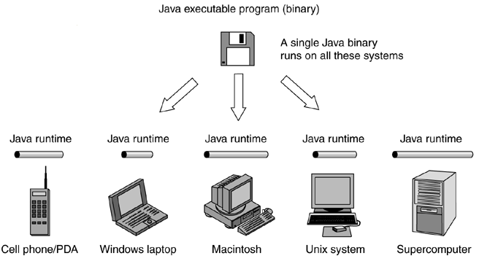
Write once, run anywhere ??
Lec01-<number>

Slide 14
Jenis Program JAVA
Terdapat dua jenis program yang berjalan di atas Java Platform:
Java Applets, program java yang dijalankan pada suatu Java-enable browser atau appletviewer.
Java Applications, program java (standalone program) yang dapat langsung dijalankan pada suatu java platform.
Lec01-<number>

Slide 15
Installing JDK
Install JDK 6.0
Tambahkan lokasi direktori bin pada environment variabel path.
;C:\Program Files\Java\jdk1.5.0_05\bin
Lec01-<number>

Slide 16
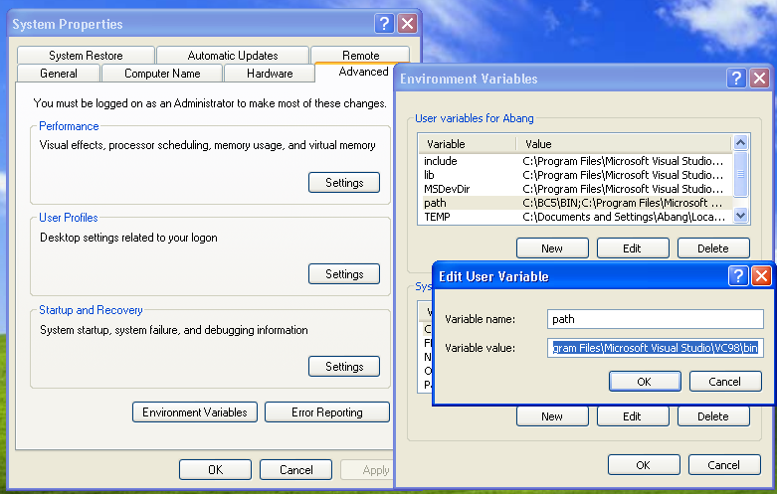
Setting Path Variabel
Lec01-<number>

Slide 17
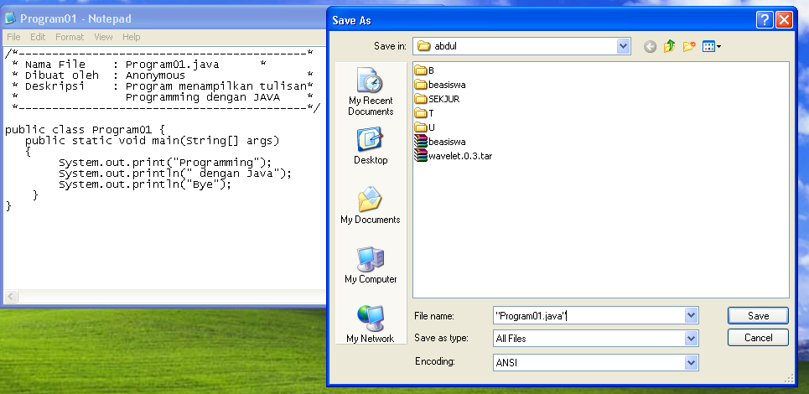
Buat Source Program
Lec01-<number>

Slide 18
Running Program Java
Compile Program01.java
c:\>javac Program01.java
Run Program01.class
Java.exe
Program01.java
Program01.class
c:\>java Program01
Programming dengan Java
Bye
Lec01-<number>

Slide 19
Input/Output (Text Base)
Input
Scanner input = new Scanner(System.in)
int x = input.nextInt();
double d = input.nextDouble();
String s = input.nextLine();
Output
System.out.print();
System.out.println();
Lec01-<number>

Slide 20
Input/Output GUI Base
Input
JOptionPane.showInputDialog(null,
“Waktu yang ditempuh”,
“Waktu”,
JOptionPane.QUESTION_MESSAGE);
Output
JOptionPane.showMessageDialog(null,
“@CopyRight by MySoft”,
“About”,
JOptionPane.PLAIN_MESSAGE);
Lec01-<number>

Slide 21
Contoh Program
import java.util.Scanner;
public class CekBil {
public static void main(String[] args)
{ String s = “Positif”;
int bil;
System.out.print(“Bilangan ? “);
Scanner input = Scanner(System.in);
bil = input.nextInt();
if(bil<0)
s = “Negatif”;
System.out.println(bil+” adalah bilangan “ + s);
}
}
Lec01-<number>

Slide 22
Remember!!!
Java is case-sensitive.
Setiap statements diakhiri “;” dan berada dalam suatu method. (Dalam programan terstruktur method disebut function atau procedure).
Setiap method harus berada dalam suatu class.
Nama berkas(file) sama dengan nama class dimana method main dideklarasikan diikuti dengan “.java”.
The Java interpreter always starts execution with the code in the main.
Lec01-<number>

